Slide 1
Дополнение –
член предложения,
отвечает на вопросы:
Кого? Чего? Кому? Чему?
Что? Кем? Чем?
О ком? О чем?
Обозначает дополнительный предмет

Slide 2
Дополнение – это предмет, который сам не действует, но указывает на какой предмет или явление направлено действие.

Slide 3
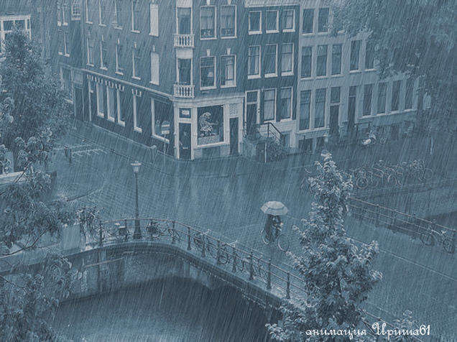

Slide 4
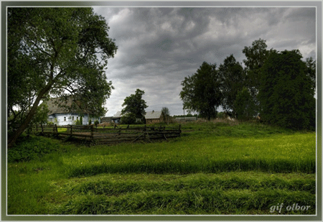
Ранним утром прошла гроза
с ужасным громом и ливнем.

Slide 5
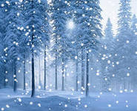
Резкий ветер крутит и вертит в воздухе красивые снежинки.

Slide 6
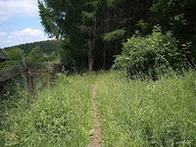
Подчеркни дополнение:
Хорошо сбежать с горки по узкой тропке к самой кромке воды.

Slide 7
Проверь:
Хорошо сбежать с горки по узкой тропке к самой кромке воды.

Slide 8
http://images.yandex.ru/yandsearch?text=%D0%BA%D0%B0%D1%80%D1%82%D0%B8%D0%BD%D0%BA%D0%B0%20%D0%B2%D0%B5%D1%82%D0%B5%D1%80%20%D0%BA%D1%80%D1%83%D1%82%D0%B8%D1%82%20%D1%81%D0%BD%D0%B5%D0%B6%D0%B8%D0%BD%D0%BA%D0%B8&lr=11341&noreask=1&source=wiz

